Slide 1
BÁO CÁO TIẾN ĐỘ · TUẦN 1 ĐẾN TUẦN 3
Thí nghiệm đối chứng cho thấy
giả thuyết ban đầu không đúng
Ba tuần đầu, kết quả thí nghiệm tưởng như đã xác nhận giả thuyết. Sau đó phát hiện thiết kế đo
có lỗi. Đo lại cho đúng thì kết quả ngược lại.
Nguyễn Tấn Sang
13 tháng 9, 2026

Slide 2
NỘI DUNG
01
Thứ tự trình bày
01
Bối cảnh đề tài
và quy trình một vòng thí nghiệm
02
Lỗi của máy chấm
đo được trước khi chạy thí nghiệm
03
Kết quả tuần 1 và tuần 2
cả hai model đều tụt điểm
04
Vấn đề trong thiết kế
hai lỗi khiến số liệu không dùng được
05
Thí nghiệm làm lại
năm lần chạy mới, kết quả ngược lại
06
Nguyên nhân và đề tài tiếp theo
hướng nghiên cứu sau khi điều chỉnh

Slide 3
ĐỀ TÀI
02
Cho model tự học, không cần người dạy
Muốn model giải toán giỏi hơn thì bình thường phải có người soạn lời giải mẫu cho nó học.
Việc đó rất tốn công. Nên người ta nghĩ ra cách cho model tự làm bài, rồi dùng một máy chấm
tự động chọn ra bài nào nó làm đúng, lấy đúng những bài đó dạy lại cho nó. Làm đi làm lại
nhiều vòng. Cách này tên là tự học (self-training).
Toàn bộ cách làm này dựa trên một niềm tin: máy chấm phải chấm đúng. Nếu máy chấm sai,
model sẽ học nhầm, mà không ai biết.
CÂU HỎI CỦA ĐỀ TÀI
Máy chấm có sai, và sai theo một quy luật cố định.
Sau nhiều vòng tự học, model có bị dở đi không?

Slide 4
MỘT VÒNG CHẠY
03
Ba bước, lặp lại năm lần
1
2
3
Làm bài
Chấm
Học lại
Model tự làm mỗi đề 8 lần,
ra 8 lời giải khác nhau.
Máy chấm so đáp án cuối với
đáp án trong sách. Sai thì bỏ.
Lấy đúng những bài vừa được
chấm đúng, dạy lại cho model.
Mỗi vòng dạy lại từ model gốc, chỉ bằng bài của vòng trước. Nên nếu máy chấm bỏ sót một kiểu
bài nào đó, vòng sau model càng ít gặp kiểu bài đó. Vòng sau nữa lại càng ít hơn.
Hai chỉ số dùng xuyên suốt:
pass@1 — cho model làm 1 lần, đúng bao nhiêu phần trăm số đề.
pass@8 — cho làm 8 lần, chỉ cần 1 lần đúng là tính đúng. Đo xem model còn giải nổi bài không.

Slide 5
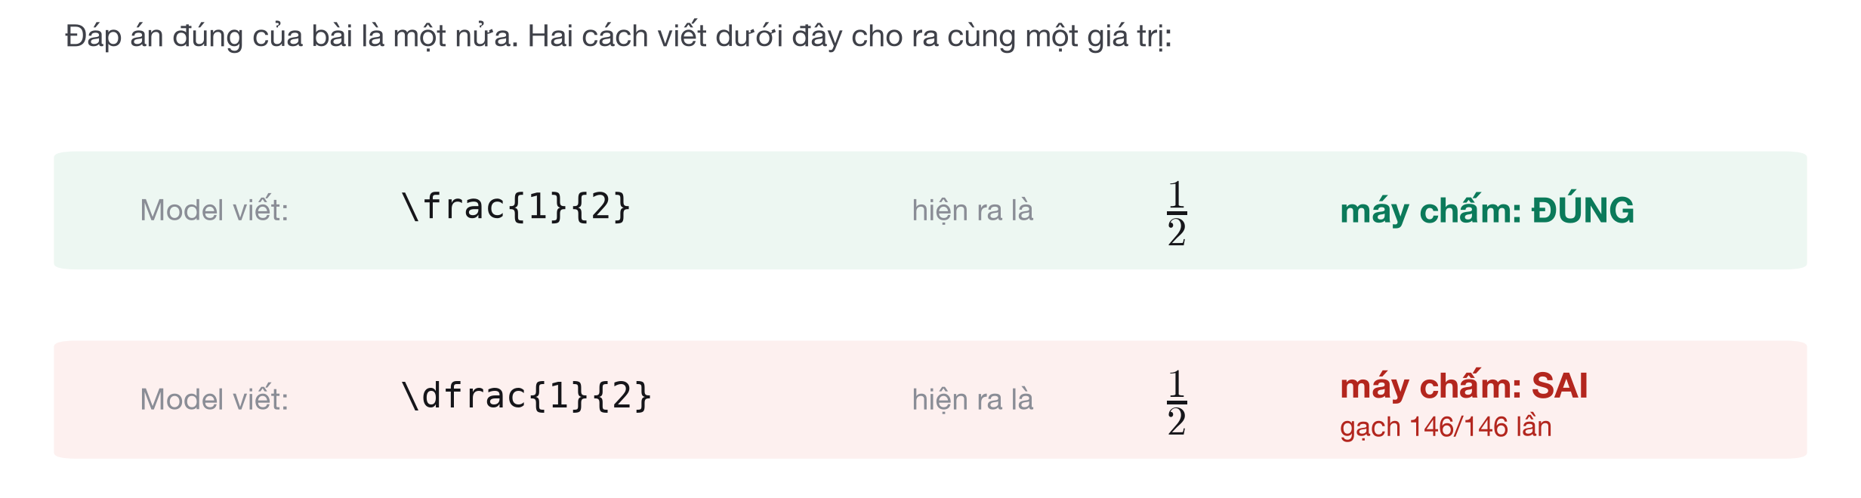
MÁY CHẤM SAI Ở ĐÂU
04
Cùng một đáp án, viết khác kiểu là bị gạch
Máy chấm không đọc cách giải. Nó chỉ lấy đáp án cuối rồi so chữ với đáp án trong sách.
Hai cách viết trên cho ra cùng một phân số, nhưng nó chỉ nhận một cách.
7,8% là tỉ lệ máy chấm gạch OAN bài model làm ĐÚNG (10/128 bài, kiểm tra tay) — không phải tỉ lệ model làm sai.
Trên GSM8K con số này là 0%: máy chấm ở đó không gạch oan bài nào, nên điểm đo được là năng lực thật của model.

Slide 6
TUẦN 1
05
Lần chạy đầu tiên trên model nhỏ
Cấu hình: Qwen 0.5B, 500 đề mỗi bộ, 5 vòng, chạy trên GPU của Kaggle.
pass@1
pass@8
31,1% → 27,4%
60,5% → 54,9%
làm 1 lần đúng, sau 5 vòng
cho làm 8 lần, sau 5 vòng
Cả hai chỉ số đều tụt, khớp với giả thuyết: máy chấm gạch nhầm bài đúng, model học thiếu nên
dở đi. Nhưng model này nhỏ và mức tụt cũng ít, chưa đủ cơ sở để kết luận.
Tuần 2 chạy lại với model to gấp ba, để xem hiện tượng có rõ hơn không.

Slide 7
TUẦN 2
06
Model to gấp ba, tụt mạnh hơn hẳn
ĐO TRÊN
PASS@1 VÒNG 0 → 4
PASS@8 VÒNG 0 → 4
TỤT BAO NHIÊU
Qwen 0.5B (tuần 1)
31,1% → 27,4%
60,5% → 54,9%
5,6 điểm
Qwen 1.5B (tuần 2)
50,0% → 18,6%
72,6% → 48,6%
24,0 điểm
1.5B, riêng bộ GSM8K
69,6% → 26,6%
91,4% → 65,8%
25,6 điểm
1.5B, riêng bộ MATH-500
30,4% → 10,6%
53,8% → 31,4%
22,4 điểm
Vòng 0 là model gốc chưa học gì. 69,6% trên GSM8K là năng lực thật của nó — 30,4% còn lại nó làm
sai thật, máy chấm gạch đúng. Sau 5 vòng chỉ còn 26,6%, và vì máy chấm ở GSM8K không gạch oan,
cú tụt này là tụt thật, không phải sai số đo.
Nhưng có một điểm bất thường: GSM8K lại tụt nhiều nhất.
Mà GSM8K chính là bộ máy chấm gần như không gạch nhầm bài nào.

Slide 8
VẤN ĐỀ TRONG THIẾT KẾ
07
Thiết kế đo có hai lỗi
LỖI 1 — hai bộ đề bị gộp chung trong cùng một lần dạy
TỈ LỆ BÀI ĐEM ĐI DẠY
VÒNG 0
1
2
3
4
Số bài giữ được — GSM8K
2725
2551
2356
1837
1100
Số bài giữ được — MATH-500
1237
1179
1039
800
466
GSM8K chiếm bao nhiêu
68,8%
68,4%
69,4%
69,7%
70,2%
Gần 70% bài đem đi dạy là của GSM8K. Nên điểm của MATH-500 thật ra bị ảnh hưởng bởi chuyện
xảy ra bên GSM8K. Không tách được hai yếu tố này ra khỏi nhau.
LỖI 2 — chấm điểm trên chính những đề đã dùng để chọn bài dạy.
Nên điểm tụt có thể chỉ là model quên bài cũ, chứ chưa chắc năng lực giảm thật.

Slide 9
THÍ NGHIỆM LÀM LẠI
08
Năm lần chạy mới, sửa cả hai lỗi
Mỗi lần chỉ chạy một bộ đề. Giữ riêng 30% số đề làm đề thi, model chưa từng được học.
LẦN CHẠY
BỘ ĐỀ
MÁY CHẤM
SEED
GPU
A
MATH-500
để nguyên
0
~5 giờ
A chạy lại
MATH-500
để nguyên
1
~5 giờ
B
MATH-500
ĐÃ SỬA
0
~5 giờ
B chạy lại
MATH-500
ĐÃ SỬA
1
~5 giờ
C
GSM8K
để nguyên
0
~5,5 giờ
A và B giống hệt nhau, chỉ khác đúng một chỗ: ở B, lỗi của máy chấm đã được sửa.
Nếu giả thuyết ban đầu đúng thì B phải khá hơn A rõ rệt.
Tổng khoảng 25 giờ GPU, chia nhiều phiên vì Kaggle giới hạn 12 tiếng một lần.

Slide 10
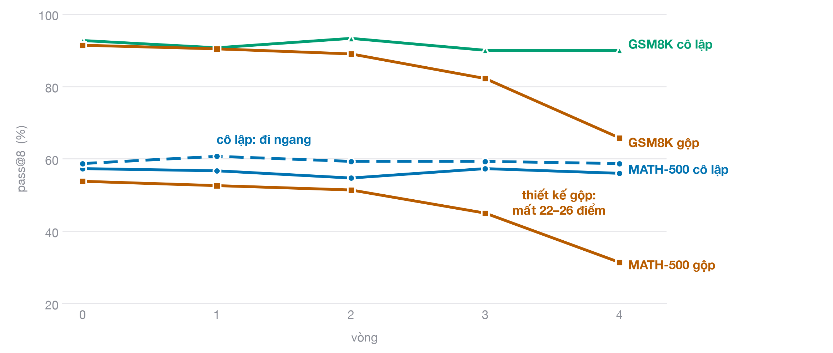
KẾT QUẢ
09
Đo đúng cách thì không còn thấy tụt
Hai đường cam là cách đo cũ, tụt 22 đến 26 điểm. Ba đường còn lại là cách đo mới, gần như nằm ngang.
Cú tụt ban đầu đến từ thiết kế đo, không phải từ máy chấm.

Slide 11
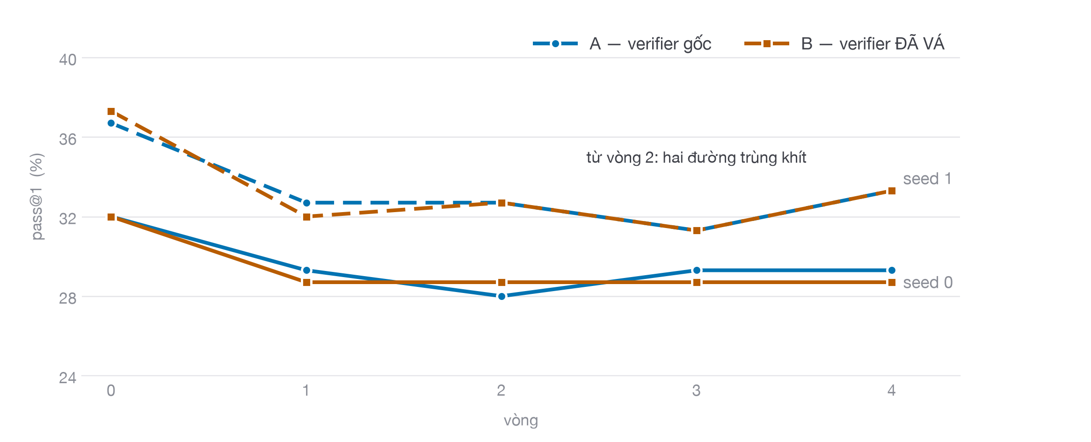
THÍ NGHIỆM ĐỐI CHỨNG
10
Sửa máy chấm nhưng kết quả không đổi
Hai đường nằm chồng lên nhau ở cả hai lần chạy. Đúng cái lỗi mà đề tài cho là nguyên nhân đã được
sửa, nhưng điểm không nhúc nhích. Đây là bằng chứng mạnh nhất bác bỏ giả thuyết ban đầu.
Đề thi có 150 đề nên mỗi đề đáng 0,67 điểm. A và B chênh nhau nhiều nhất 0,6 điểm, tức đúng một đề.

Slide 12
VÌ SAO
Lỗi đó nặng thật, nhưng rất hiếm khi xảy ra
100%
0,55%
0,55%
×
=
gặp cách viết đó là máy chấm
gạch, không trượt lần nào
nhưng trong 4000 bài model làm
mỗi vòng, chỉ 22 bài viết kiểu đó
nhân lại, đó là phần bài bị gạch
oan. Quá ít để làm tụt 20 điểm
Đo trực tiếp: ở vòng 0 model chưa học gì, nên A và B làm ra y hệt một bộ bài. Khác nhau duy nhất
là máy chấm nào chấm. Sửa máy chấm xong, kết quả đổi đúng 1 đề trên 150 đề.
Bài học: một lỗi nặng tới đâu cũng chỉ hại được đúng bằng số lần nó thật sự xảy ra.

Slide 13
PHẠM VI ĐỀ TÀI
11
Kết luận thu hẹp lại, nhưng có cơ sở vững
ĐÃ BỎ
GIỮ LẠI
“Máy chấm gạch nhầm theo
một kiểu cố định sẽ làm
model dở đi qua từng vòng.”
“Gộp nhiều bộ đề dạy chung,
rồi chấm trên chính đề đã học,
sẽ tạo ra cú tụt giả.”
Đã kiểm tra bằng thí nghiệm đối chứng,
chạy lặp hai lần. Không đúng.
Kèm một lưu ý cho người sau: muốn biết
một lỗi máy chấm có hại không thì phải
đếm xem nó xảy ra bao nhiêu lần.
Kết luận này hẹp hơn mục tiêu ban đầu. Nhưng cái bẫy thiết kế ở đây khá phổ biến trong các
nghiên cứu cùng hướng, nên vẫn là đóng góp có ích.

Slide 14
HƯỚNG TIẾP THEO
12
Lỗi phải xảy ra nhiều tới mức nào mới gây hại?
Bài học từ ba tuần: một lỗi máy chấm nặng tới đâu cũng chỉ hại đúng bằng số lần nó xảy ra.
Mới thử một lỗi rất hiếm. Bước tiếp theo là thử một lỗi phổ biến hơn nhiều.
ĐÃ THỬ
SẮP THỬ
Lỗi \dfrac
Lỗi \boxed
0,55%
4,4%
số bài bị gạch oan mỗi vòng
→ không thấy ảnh hưởng gì
số bài bị gạch oan mỗi vòng
→ nhiều gấp 8 lần, liệu có hại?
Nếu lỗi phổ biến gây hại còn lỗi hiếm thì không, sẽ biết được ngưỡng: lỗi máy chấm xảy ra
bao nhiêu thì bắt đầu đáng lo. Đây là con số người làm tự học có thể dùng ngay.

Slide 15
LỖI THỨ HAI
13
Máy chấm đọc đáp án trong sách bị thiếu
Ví dụ một bài có đáp án là 3√13. Model làm đúng, nhưng vẫn bị gạch:
ĐÁP ÁN TRONG SÁCH (lưu dạng trần)
3\sqrt{13}
máy đọc được: 3
BÀI MODEL LÀM (có \boxed theo yêu cầu đề)
\boxed{3\sqrt{13}}
máy đọc được: 3√13
Máy chấm chỉ đọc đầy đủ khi đáp án nằm trong \boxed. Đáp án trong sách không có \boxed nên bị
đọc thiếu, thành ra "3" khác "3√13". Lỗi này gặp ở 8,5% số đề MATH-500.
Đã sửa: bọc đáp án trong sách vào \boxed trước khi chấm. Đã kiểm tra, không làm hỏng chỗ khác.

Slide 16
KẾ HOẠCH
14
Một lần chạy, so với kết quả đã có
1
2
3
Giữ nguyên mọi thứ
Chỉ đổi một chỗ
So với lần chạy A
Cùng model, cùng bộ đề, cùng
cách chia đề thi như lần chạy A.
Bật bản sửa lỗi \boxed.
Khoảng 5 giờ GPU.
Lần A đã có sẵn số liệu,
không cần chạy lại.
HAI KẾT QUẢ CÓ THỂ XẢY RA
Điểm khác lần A rõ rệt
Điểm gần như lần A
Lỗi phổ biến có gây hại. Ngưỡng bắt đầu
gây hại nằm đâu đó giữa 0,55% và 4,4%.
Kể cả lỗi gấp 8 lần cũng vô hại. Kết luận
"lỗi máy chấm không phải thủ phạm" càng chắc.
Kết quả nào cũng viết được vào bài báo. Hàng đợi GPU: seed thứ hai cho GSM8K, ablation, rồi lần chạy này.

Slide 17
CÂU HỎI CHƯA TRẢ LỜI ĐƯỢC
15
Thí nghiệm kiểm chứng đang chạy
Cả 7 lần chạy, điểm đều tụt khoảng 3 điểm ngay ở vòng 1 rồi đứng yên. Nhưng các công trình lớn
về tự học đều báo cáo model KHÁ LÊN. Chưa giải thích được vì sao kết quả ở đây ngược lại.
Có một khả năng đơn giản chưa loại trừ được: model này vốn đã được tinh chỉnh rất kỹ. Dạy thêm
một lượng nhỏ có thể chỉ làm nó lệch khỏi trạng thái tốt sẵn có, bất kể dạy bằng dữ liệu gì.
THÍ NGHIỆM PHÂN ĐỊNH: dạy bằng lời giải mẫu của sách, thay vì bài model tự làm
Nếu khá lên
Nếu cũng tụt
thì vòng lặp không sao, và cái hại đúng là
do model học từ bài của chính nó.
thì cú tụt là do việc dạy thêm, không liên
quan tự học. Kết luận phải sửa lần nữa.
Phần code đã hoàn tất, đang chờ tới lượt GPU.

Slide 18
HẠN CHẾ
16
Ba điểm cần lưu ý khi đọc kết quả
01
Đề thi chỉ có 150 đề
Mỗi đề đáng 0,67 điểm. Chỉ đổi cách bốc đề thi thôi là điểm vòng 0 đã lệch 4,7 điểm, lớn hơn cả hiệu ứng đang đo.
02
Mỗi cấu hình mới chạy 2 lần
Riêng lần chạy C và các lần chạy cũ mới có 1 lần. Chưa đủ cơ sở để khẳng định về cú tụt 12,7 điểm của GSM8K.
03
Lần chạy mới khác lần cũ ba chỗ
Bỏ gộp bộ đề, thêm đề thi riêng, giảm số đề. Nên kết luận chỉ dựa trên so sánh A với B, vì hai lần chạy đó chỉ khác nhau đúng một biến.

Slide 19
TÓM TẮT
17
Kết quả ba tuần và hướng tiếp theo
Thí nghiệm đối chứng cho thấy giả thuyết ban đầu không đúng. Nguyên nhân đã xác định được:
lỗi của máy chấm tuy nặng nhưng chỉ xảy ra ở 0,55% số bài.
Đề tài chuyển sang cảnh báo về thiết kế đo — hẹp hơn, nhưng có cơ sở vững.
ĐÃ LÀM
7 lần chạy, khoảng 40 giờ GPU. Phát hiện 2 lỗi độc lập trong máy chấm, cả hai đã vá và có test.
KẾT QUẢ
Giả thuyết ban đầu không đúng, và đo được nguyên nhân vì sao.
SẮP TỚI
Chạy thử lỗi phổ biến (\boxed) để tìm ngưỡng lỗi máy chấm bắt đầu gây hại.
SAU ĐÓ
Viết lại bài báo theo kết luận mới.
Cảm ơn đã theo dõi. Rất mong nhận được góp ý.

